Slide 1
Народные герои войны 1812 года в исторических песнях башкирского и русского народов

Slide 2
Музыкальное приветствие:
Колокольчик наш поет,
Он на музыку зовет.
Слышишь звонкий голосок?
Значит нам пора начать урок

Slide 3
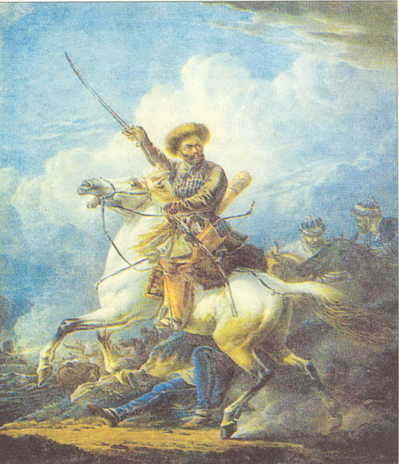
«Северные амуры»

Slide 4
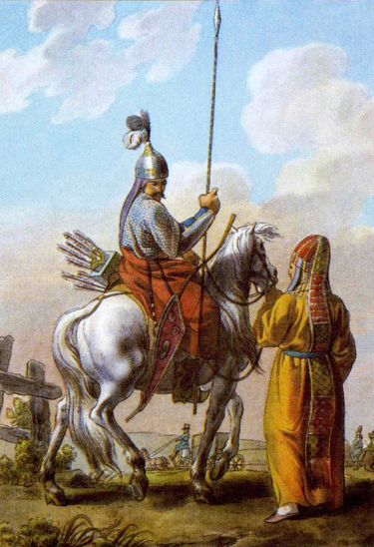
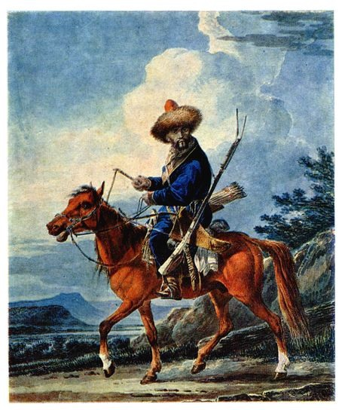
«Северные амуры»

Slide 5
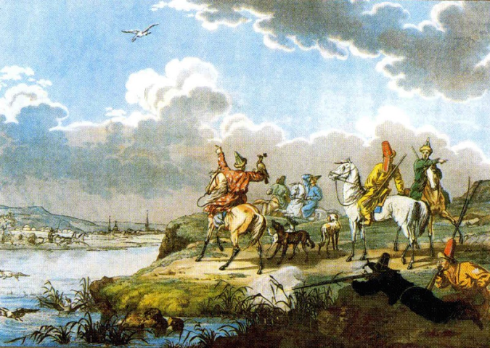
«Северные амуры»

Slide 6
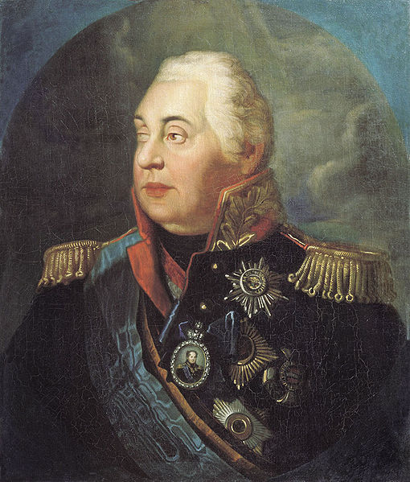
Михаил Кутузов

Slide 7
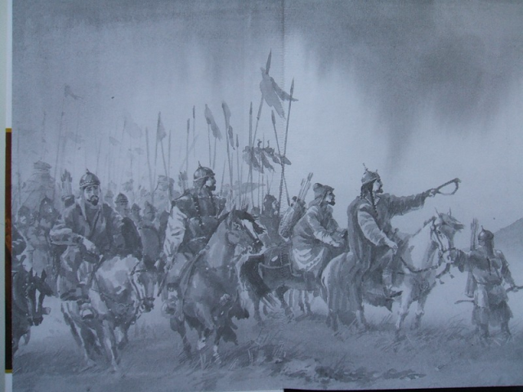
Башкирская народная песня
«Любезники-любизар»

Slide 8
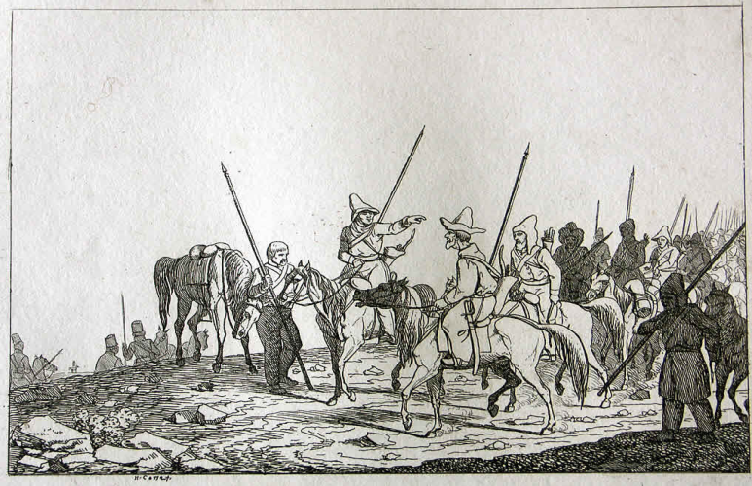
Башкирская народная песня
«Любезники-любизар»

Slide 9
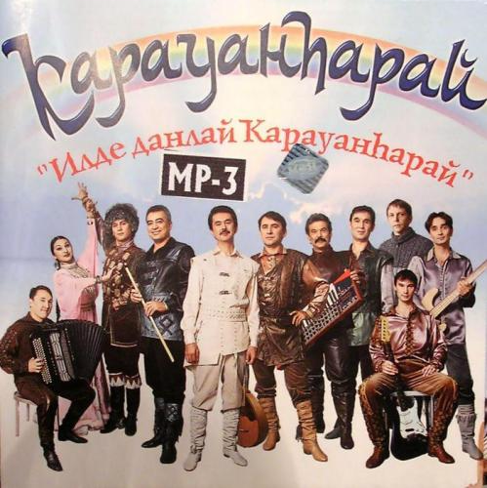
Фольклорно-эстрадная группа
«Караван-сарай»

Slide 10
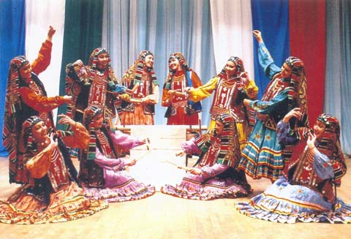
Башкирский танец
«Киндер тукмау»

Slide 11
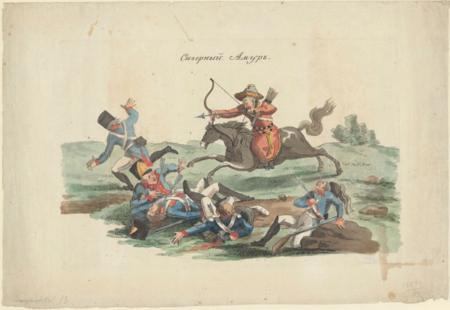
Касим Мурзашев
1778 - 1814 г.г.

Slide 12
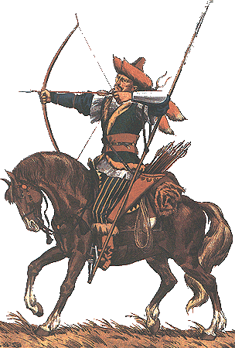
Касим Мурзашев

Slide 13
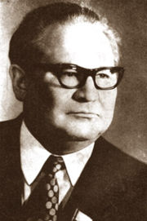
Загир Исмагилов

Slide 14
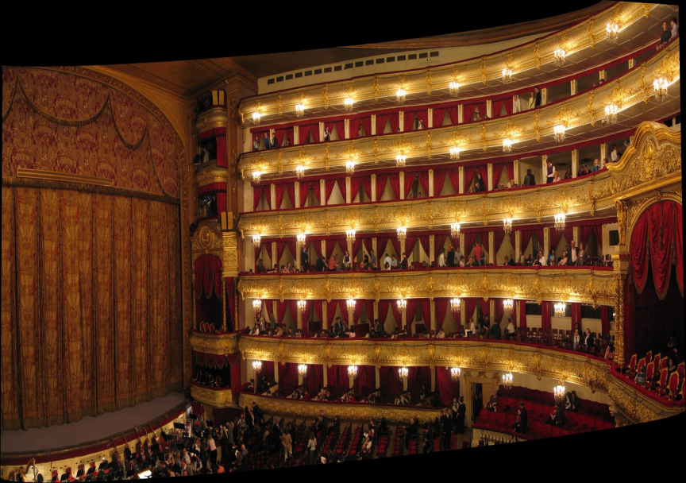

Slide 15
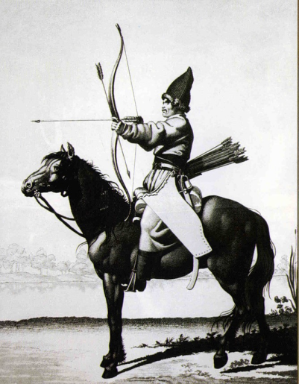
Опера З. Исмагилова
«Кахым туря»

Slide 16
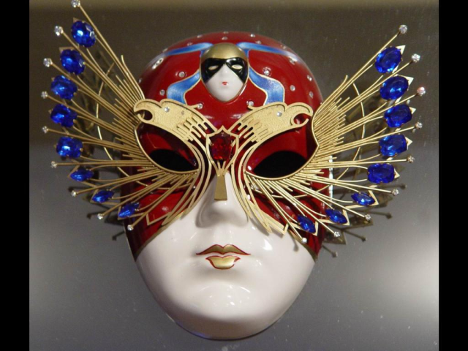
Театральный конкурс
«Золотая маска»

Slide 17
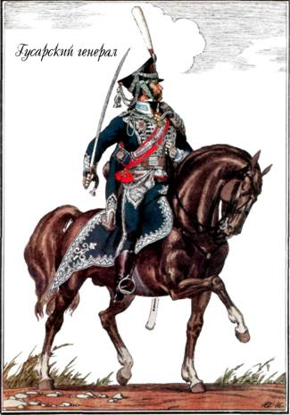
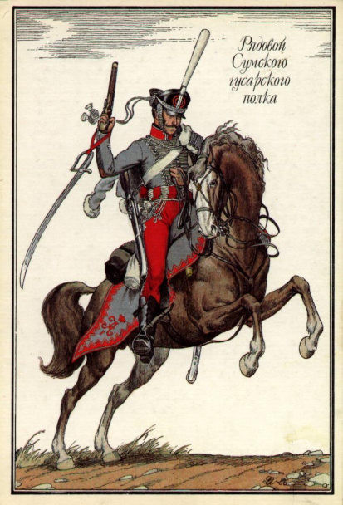

Slide 18
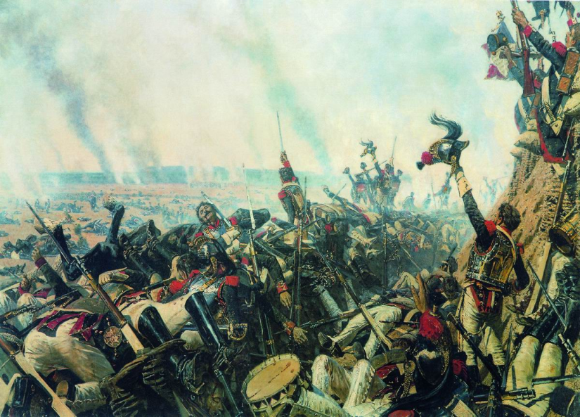

Slide 19
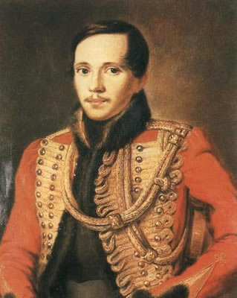
М. Ю. Лермонтов

Slide 20
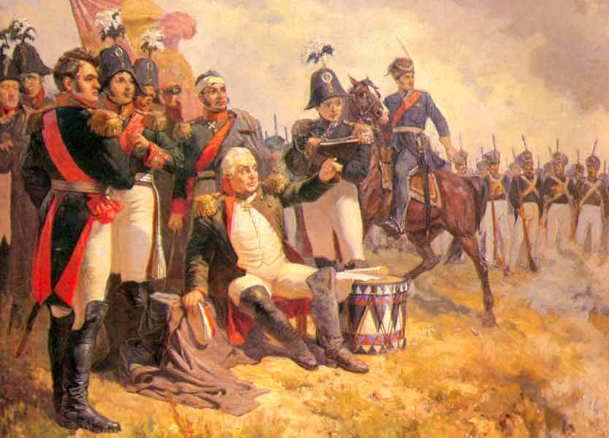
Слова М.Лермонтова, музыка народная «Бородино»

Slide 21
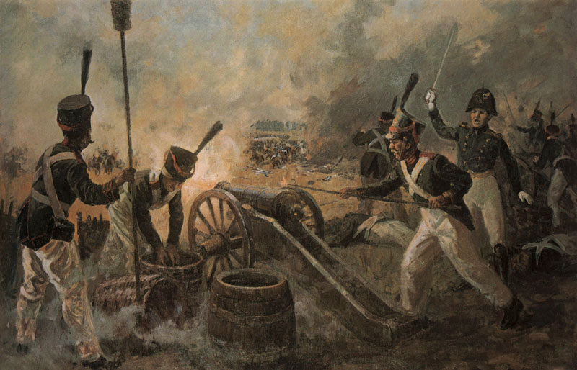
Слова М.Лермонтова, музыка народная
«Бородино»

Slide 22
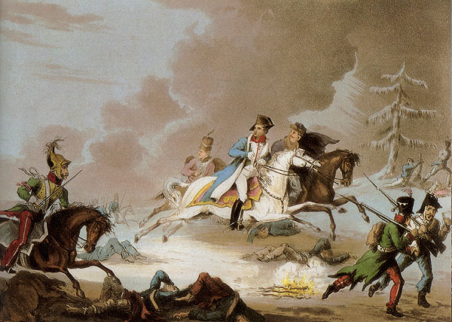
Слова М.Лермонтова, музыка народная «Бородино»

Slide 23


Slide 24
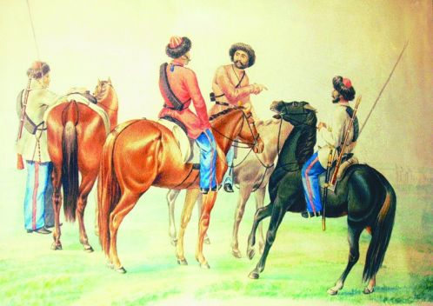
Башкирская народная песня «Любезники-любизар»

Slide 25
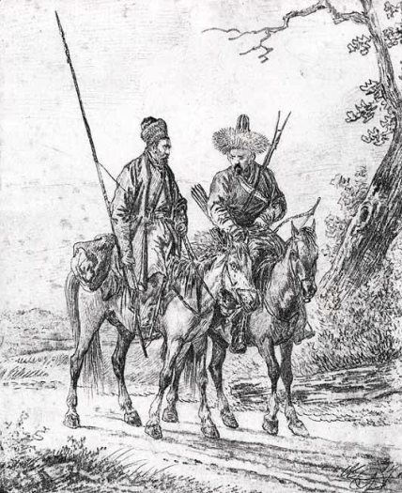
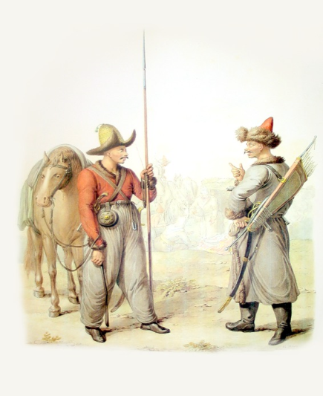
Башкирская народная песня
«Кахым туря»

Slide 26
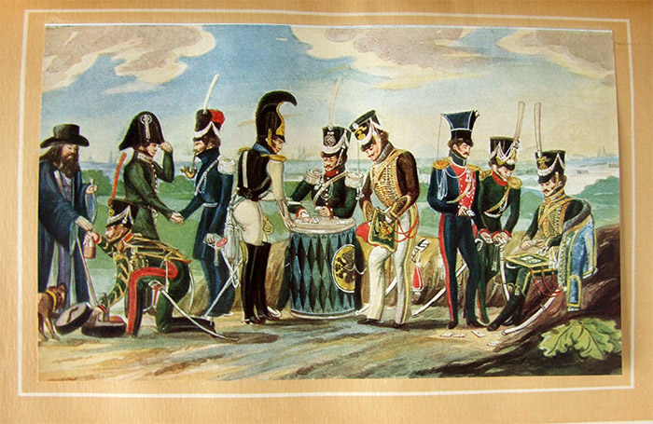
Слова М.Лермонтова , музыка народная «Бородино»

Slide 27
Домашнее задание:
1. Повторить песню «Бородино».
2. Найти в Интернете интересные истории про героев Отечественной войны 1812 года.
3.Рассказать дома о Касиме Мурзашеве – герое 1812 года.

Slide 28
До новых встреч!

